Slide 1
Командный проект по исследованию данных в рамках научно-исследовательского семинара
S. Moro, R. Laureano and P. Cortez. (2011). Using Data Mining for Bank Direct Marketing: An Application of the CRISP-DM Methodology. In P. Novais et al. (Eds.), Proceedings of the European Simulation and Modelling Conference - ESM'2011, pp. 117-121.

Slide 2
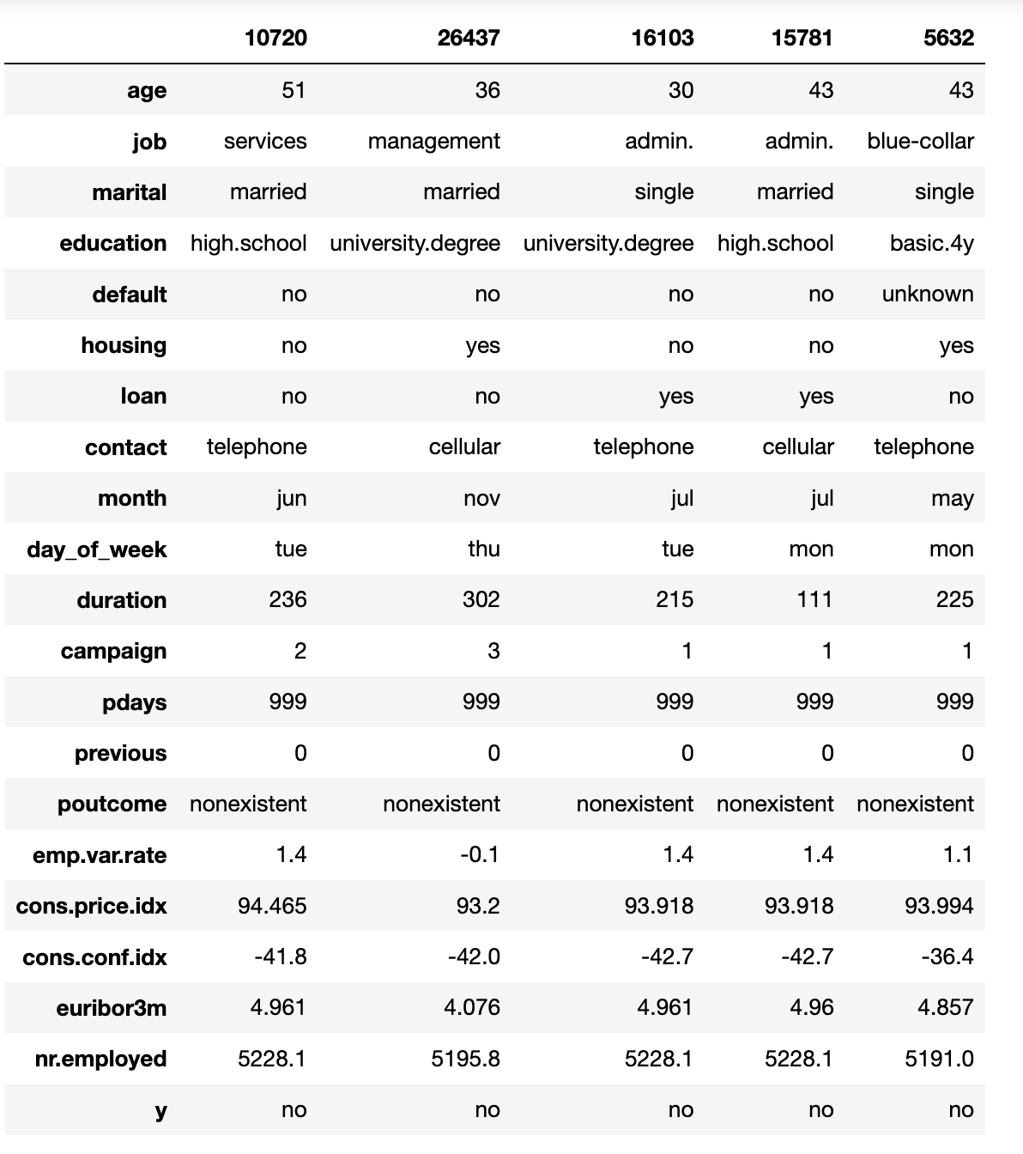

Slide 3
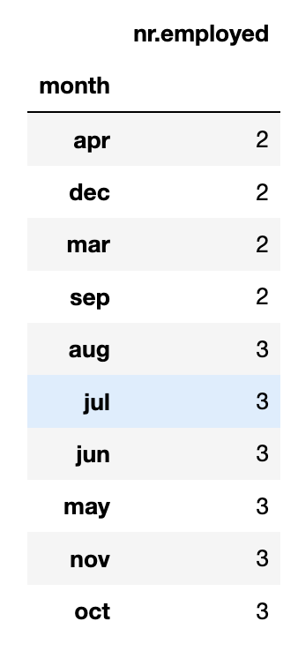

Slide 4
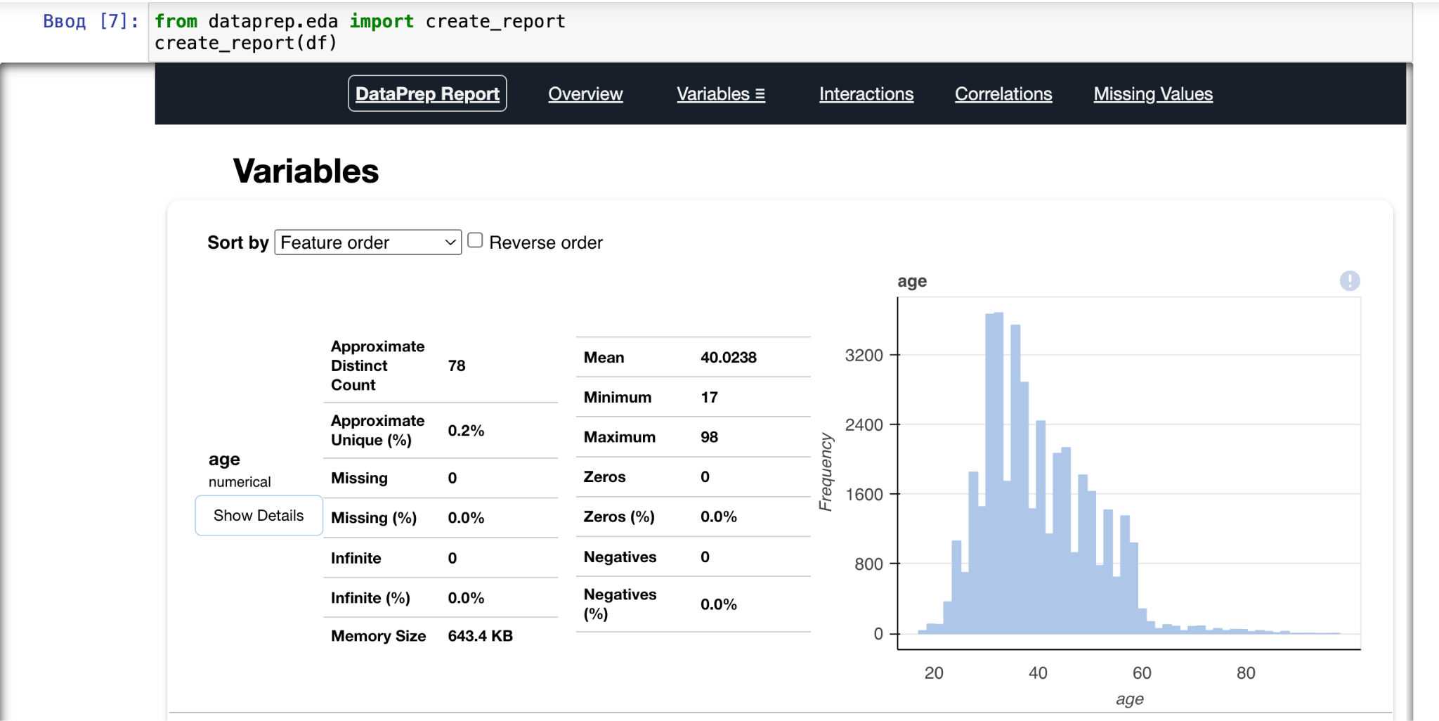

Slide 5
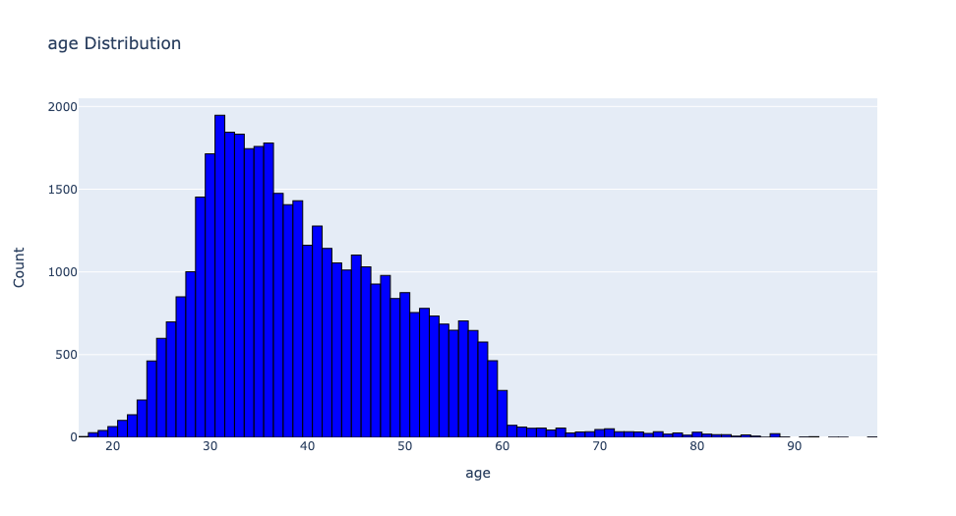

Slide 6
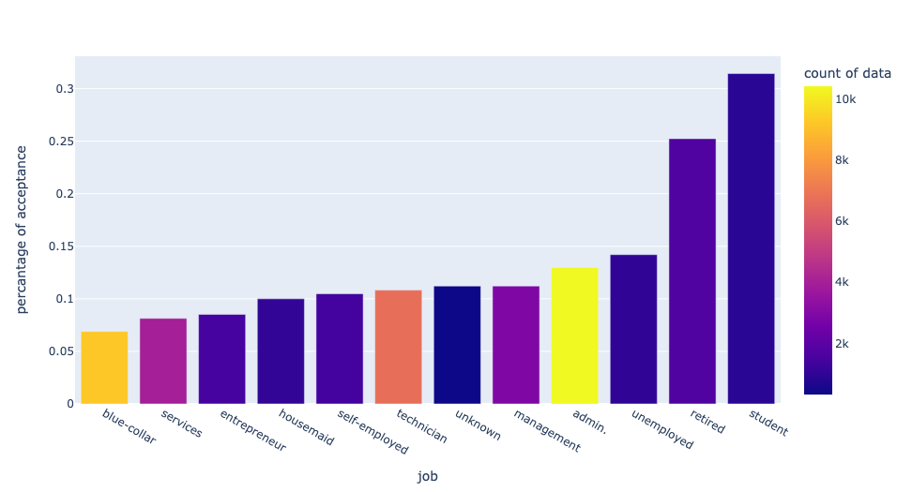

Slide 7
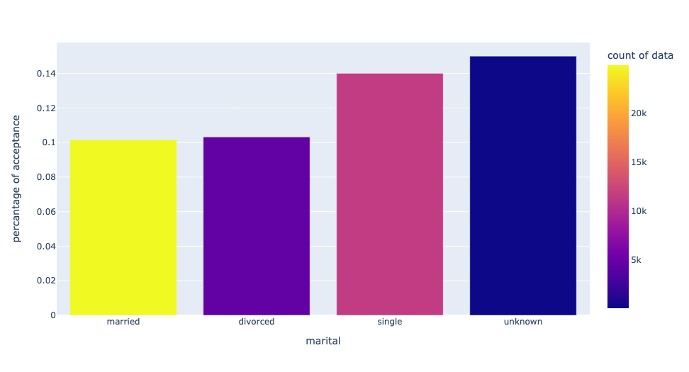

Slide 8
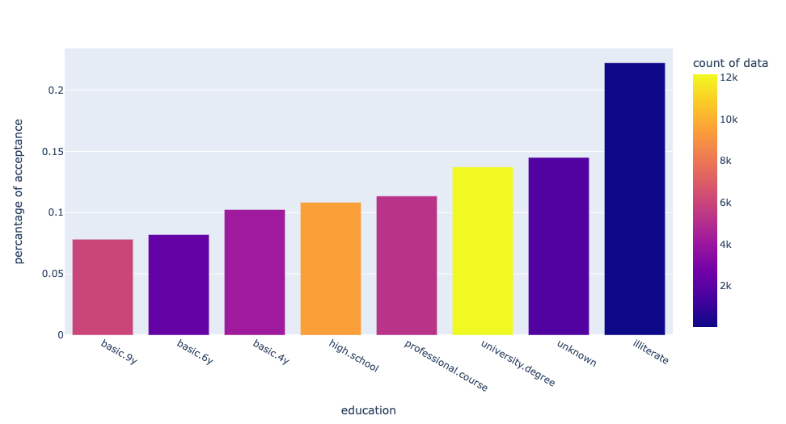

Slide 9
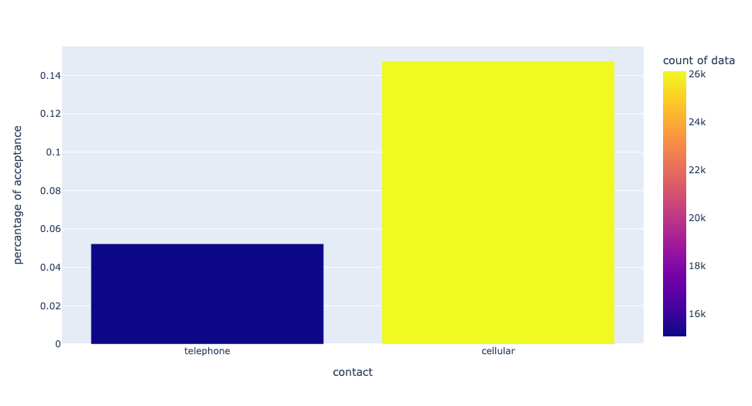

Slide 10
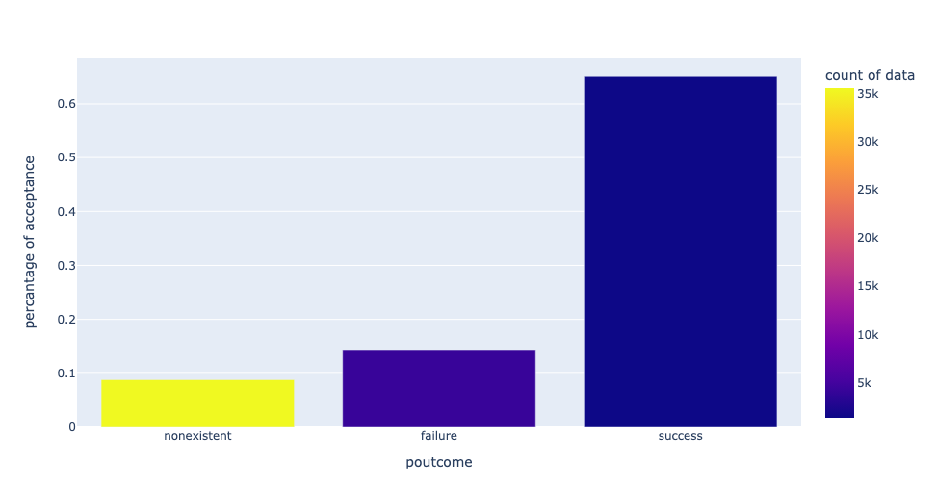

Slide 11
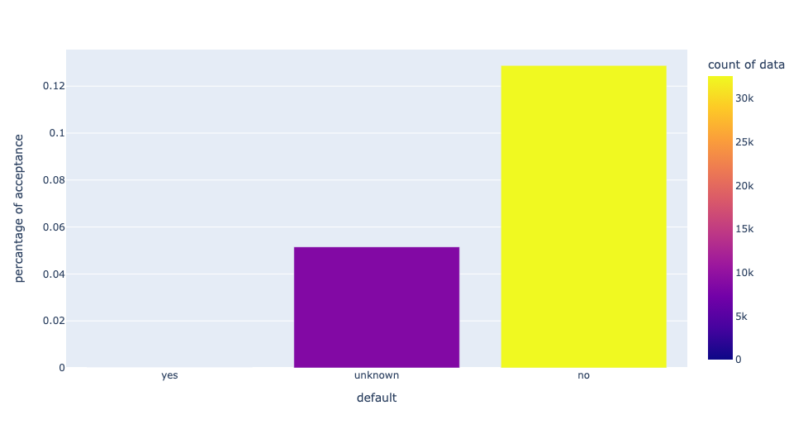

Slide 12
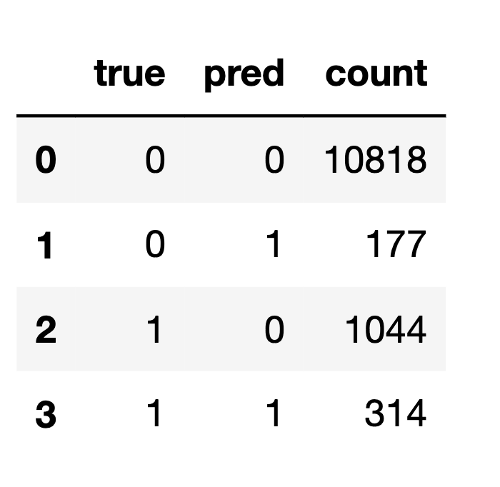

Slide 13


Slide 14


Slide 15


Slide 16
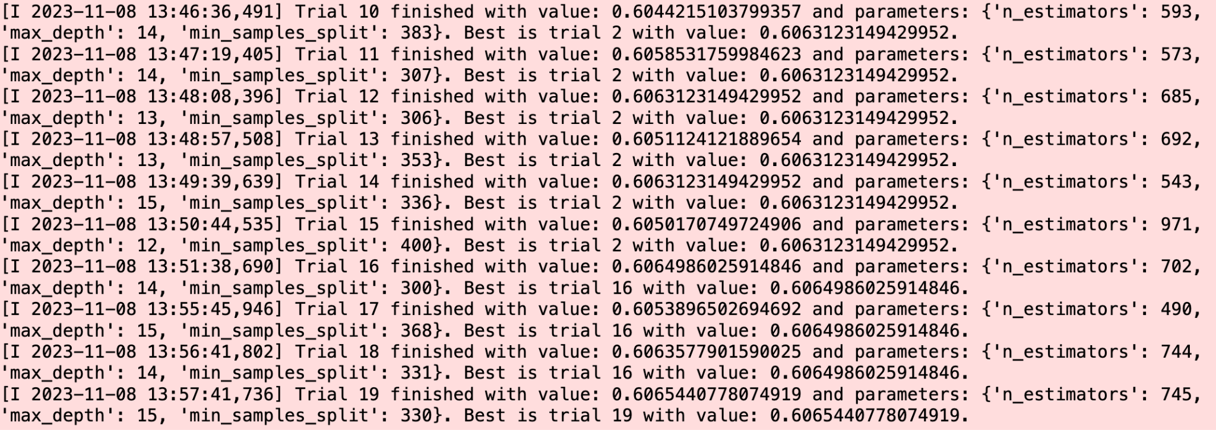

Slide 17
Метрика ROC-AUC с 0.607 выросла до 0.77. Благодаря XGBoost

Slide 18
